Slide 1
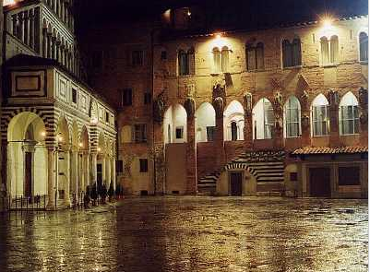
La sicurezza elettrica: prendiamo le giuste distanze...
Gli effetti della corrente elettrica sul corpo umano
Pistoia – Cattedrale di San Zeno e Palazzo dei Vescovi
Pistoia, 19 novembre 2014
Marco De Sanctis
Responsabile Sicurezza e Ambiente
Enel Distribuzione
Distribuzione Territoriale Rete Toscana e Umbra

Slide 2
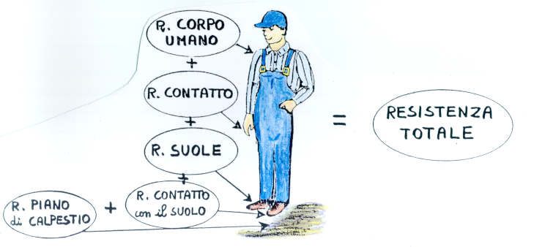
La sicurezza elettrica: prendiamo le giuste distanze
Gli effetti della corrente elettrica sul corpo umano
Il corpo umano
Il corpo umano è un conduttore che offre resistenza al passaggio di corrente: minore è la sua resistenza, maggiore è l’intensità della corrente che circola nell’organismo quando il corpo è sottoposto a una tensione elettrica
Notes:
Nel riquadro in rosso il docente può inserire i riferimenti al libro/i di testo degli studenti

Slide 3
La sicurezza elettrica: prendiamo le giuste distanze
Gli effetti della corrente elettrica sul corpo umano
Il corpo umano
TENSIONE DI CONTATTO
NATURA DELLA CORRENTE
DURATA DEL CONTATTO
VARIABILI FISIOLOGICHE
VARIABILI AMBIENTALI
tipo di calzature
piano di calpestio
masse metalliche
presenza di umidità
percorso della corrente
stato della pelle
superficie di contatto
pressione del contatto
alcool nel sangue
Notes:
Nel riquadro in rosso il docente può inserire i riferimenti al libro/i di testo degli studenti

Slide 4
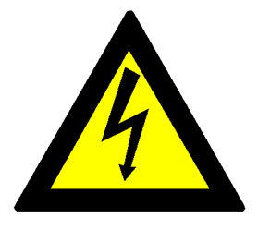
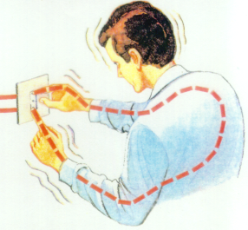
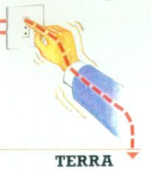
La sicurezza elettrica: prendiamo le giuste distanze
Gli effetti della corrente elettrica sul corpo umano
Tipi di contatto elettrico
Contatto tra conduttori: il corpo diventa l’utilizzatore”
Contatto verso terra: il corpo diventa “il dispersore”
Notes:
L’animazione permette di chiarire cosa diventa il corpo umano nei due tipi di contatto
Nel riquadro in rosso il docente può inserire i riferimenti al libro/i di testo degli studenti

Slide 5
La sicurezza elettrica: prendiamo le giuste distanze
Gli effetti della corrente elettrica sul corpo umano
Grandezze in gioco: Legge di Ohm
V
I = --------
R (Z)
I: CORRENTE - Ampere (A)
V: TENSIONE - Volt (V)
R (Z): RESISTENZA (IMPEDENZA ) - Ohm (Ω)

Slide 6
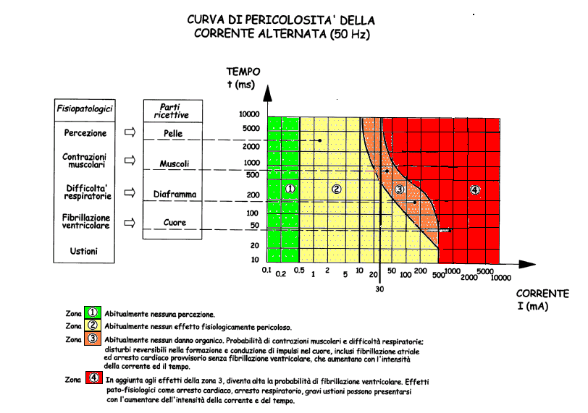
La sicurezza elettrica: prendiamo le giuste distanze
Gli effetti della corrente elettrica sul corpo umano
Curva di pericolosità della corrente alternata (50 Hz)
Notes:
Evidenziate con i colori le zone di pericolosità, zona 1 in verde nessun rischio indicativamente 0,5mA; zona 2 in giallo dove normalmente non si verificano effetti fisiopatologici pericolosi è comunque la soglia di tetanizzazione ma si è ancora in grado di rilasciare la presa; la zona 3 rappresenta la soglia della fibrillazione ventricolare; la zona 4 la più pericolosa oltre a quanto accade nelle zone 2 e 3 ci sono anche gli effetti da ustione.
Nel riquadro in rosso il docente può inserire i riferimenti al libro/i di testo degli studenti

Slide 7
La sicurezza elettrica: prendiamo le giuste distanze
Gli effetti della corrente elettrica sul corpo umano
Linea MT
Tensione verso terra: circa 8.700 V
Resistenza corpo: circa 2.000 Ohm
Corrente risultante: 4,35 A
Correnti sulle linee MT e BT
Linea BT
Tensione verso terra: circa 230 V
Resistenza corpo: circa 2.000 Ohm
Corrente risultante: 0,12 A
Il valore più grande di corrente per cui una persona è ancora in grado di staccarsi della sorgente elettrica si chiama corrente di rilascio e mediamente è compreso tra i 10 mA e i 15 mA per una frequenza di 50 Hz.

Slide 8

La sicurezza elettrica: prendiamo le giuste distanze
Gli effetti della corrente elettrica sul corpo umano
Rischi ed effetti in presenza di impianti elettrici
SHOCK
ELETTRICO
RISCHIO
ELETTRICO
USTIONI

Slide 9

La sicurezza elettrica: prendiamo le giuste distanze
Gli effetti della corrente elettrica sul corpo umano
Rischi ed effetti in presenza di impianti elettrici
Elettrocuzione e shock elettrico
Gli effetti sul corpo umano della corrente continua :
la corrente continua (presente tipicamente negli impianti di trazione elettrica, es. treni) al passaggio attraverso il corpo umano determina fenomeni elettrochimici nel sangue con gravi conseguenze anche a distanza di tempo

Slide 10

La sicurezza elettrica: prendiamo le giuste distanze
Gli effetti della corrente elettrica sul corpo umano
Rischi ed effetti in presenza di impianti elettrici
Elettrocuzione e shock elettrico
Gli effetti sul corpo umano della corrente alternata :
la corrente alternata (presente tipicamente in tutti gli impianti elettrici di distribuzione e trasmissione) al passaggio attraverso il corpo umano interferisce con i segnali elettrici del sistema nervoso che regolano battito cardiaco, respirazione e attività muscolare

Slide 11
La sicurezza elettrica: prendiamo le giuste distanze
Gli effetti della corrente elettrica sul corpo umano
Rischi ed effetti in presenza di impianti elettrici
Elettrocuzione e shock elettrico
Gli effetti sul corpo umano della corrente alternata :
se il valore della corrente (anche piccolo) supera una certa soglia e il passaggio interessa il cuore, può aver luogo la fibrillazione ventricolare: il cuore pulsa irregolarmente e non garantisce più la circolazione del sangue, sino a giungere all’arresto totale
inoltre il passaggio di corrente causa la contrazione
dei muscoli (tetanizzazione), con difficoltà respiratorie e nei movimenti

Slide 12
La sicurezza elettrica: prendiamo le giuste distanze
Gli effetti della corrente elettrica sul corpo umano
Rischi ed effetti in presenza di impianti elettrici
Ustioni ed altri effetti termici ed ottici
In presenza di valori di corrente (continua o alternata) elevati prevale l’effetto di riscaldamento:
al passaggio di corrente le parti del corpo interessate si possono ustionare, fino alla carbonizzazione
anche l’arco elettrico, che si sviluppa in aria, può causare il riscaldamento dei tessuti del corpo se esposti in vicinanza (arrossamenti e/o ustioni)
Il bagliore dell’arco elettrico (radiazioni ultraviolette) può causare lesioni più o meno gravi agli occhi

Slide 13

La sicurezza elettrica: prendiamo le giuste distanze
Gli effetti della corrente elettrica sul corpo umano
Rischi ed effetti in presenza di impianti elettrici
Ustioni
I° grado: ustione superficiale, si presenta come un arrossamento cutaneo (eritema); esempio: il primo sole quando andiamo al mare.
Notes:
L’animazione permette di commentare con l’aula i 3 gradi di ustione con le relative immagini

Slide 14
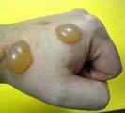
La sicurezza elettrica: prendiamo le giuste distanze
Gli effetti della corrente elettrica sul corpo umano
Rischi ed effetti in presenza di impianti elettrici
Ustioni
2° grado: compaiono bolle (flittene) o/e vescicole con dolore
Notes:
L’animazione permette di commentare con l’aula i 3 gradi di ustione con le relative immagini

Slide 15

La sicurezza elettrica: prendiamo le giuste distanze
Gli effetti della corrente elettrica sul corpo umano
Rischi ed effetti in presenza di impianti elettrici
Ustioni
3° grado: distruzione di tutti gli strati della cute ed anche dei tessuti sottostanti (cute carbonizzata)
Notes:
L’animazione permette di commentare con l’aula i 3 gradi di ustione con le relative immagini

Slide 16
La sicurezza elettrica: prendiamo le giuste distanze
Gli effetti della corrente elettrica sul corpo umano
Rischi ed effetti in presenza di impianti elettrici: riepilogo
TETANIZZAZIONE
Perdita del controllo volontario del muscolo colpito
ARRESTO DELLA RESPIRAZIONE
Asfissia
SHOCK ELETTRICO
FIBRILLAZIONE
VENTRICOLARE
Dopo pochi minuti, lesioni definitive al tessuto celebrale ed al muscolo cardiaco
Azione
diretta
USTIONI
ARCO ELETTRICO
Azione indiretta
(calore prodotto e radiazioni ultraviolette)
Notes:
L’animazione permette nuovamente di interagire con la classe
Prima con i 3 effetti riconducibili allo shock elettrico e poi per le ustioni causate da arco elet
trico

Slide 17
La sicurezza elettrica: prendiamo le giuste distanze
Gli effetti della corrente elettrica sul corpo umano
Rischi ed effetti in presenza di impianti elettrici
Nota Bene
Gli impianti elettrici di distribuzione non hanno protezioni per le persone
Un contatto diretto o indiretto con elementi in tensione può provocare atti improvvisi di natura riflessa con spostamenti rapidi del corpo o di parti di esso; essi, in determinate situazioni, possono essere causa di infortuni quali la caduta dall’alto, l’urto con cose, ecc.

Slide 18

La sicurezza elettrica: prendiamo le giuste distanze
Gli effetti della corrente elettrica sul corpo umano
Cosa fare in caso di infortunio elettrico
Per evitare che anche il soccorritore diventi vittima
non toccare l’infortunato se il circuito elettrico è ancora in tensione e se necessario isolare il proprio corpo verso terra con assi di legno o strutture in gomma
interrompere il circuito “staccando” la corrente e, se non possibile, liberare l’infortunato dal contatto senza mai toccarlo direttamente (usare bastoni, guanti in gomma…..)

Slide 19
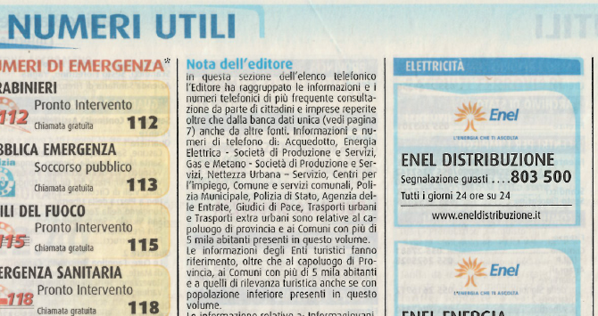
La sicurezza elettrica: prendiamo le giuste distanze
Gli effetti della corrente elettrica sul corpo umano
Cosa fare in caso di infortunio elettrico
Per far “staccare” la corrente occorre chiamare il servizio di segnalazione guasti ed emergenze di Enel Distribuzione
803 500
presente anche tra i NUMERI UTILI nell’avanti-elenco delle PAGINE BIANCHE

Slide 20
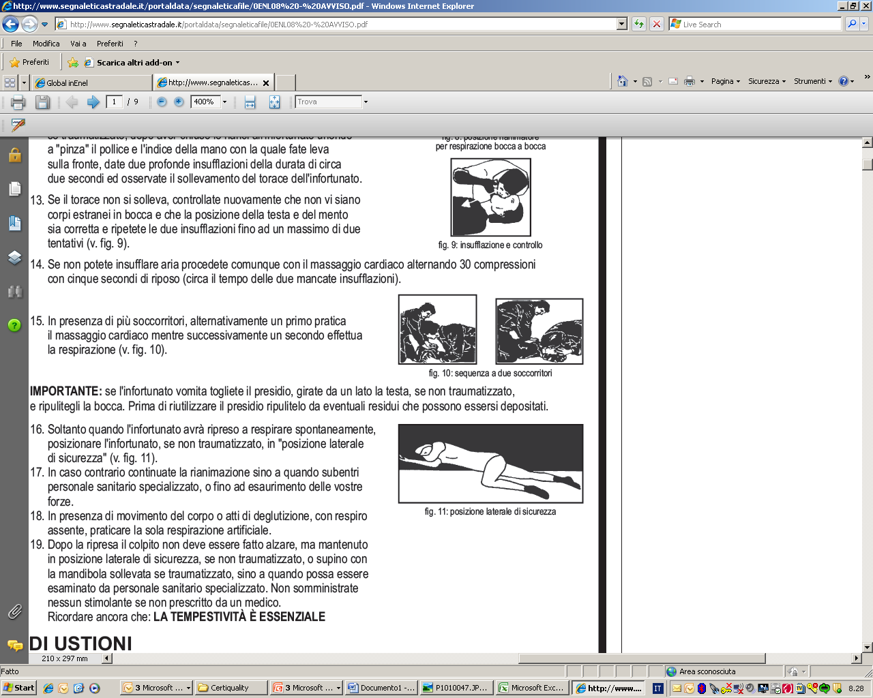
La sicurezza elettrica: prendiamo le giuste distanze
Gli effetti della corrente elettrica sul corpo umano
Cosa fare in caso di infortunio elettrico
chiamare prontamente i soccorsi (118)
se l’infortunato è privo di coscienza verificare la presenza delle funzioni vitali (respiro e battito cardiaco), in assenza procedere se possibile con la rianimazione cardiaca ed eventualmente respiratoria
se l’infortunato è cosciente controllare il polso e il respiro e porlo in posizione laterale di sicurezza
in caso di ustioni valutare la gravità delle lesioni e servirsi solo di garze sterili
Indicazioni sul Pronto Soccorso tratte dal
Manuale INAIL per gli Incaricati di primo soccorso, edizione 2010

Slide 21
La sicurezza elettrica: prendiamo le giuste distanze
Gli effetti della corrente elettrica sul corpo umano
grazie per l’attenzione
ENEL Distribuzione
Distribuzione Territoriale Rete
Toscana e Umbria

